Slide 1
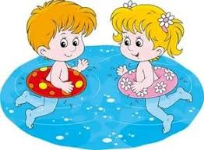
ФОРМИРОВАНИЕ ЗОЖ у детей старшей группы посредством валеологии
Валабуева.М.Б. 2023г.

Slide 3
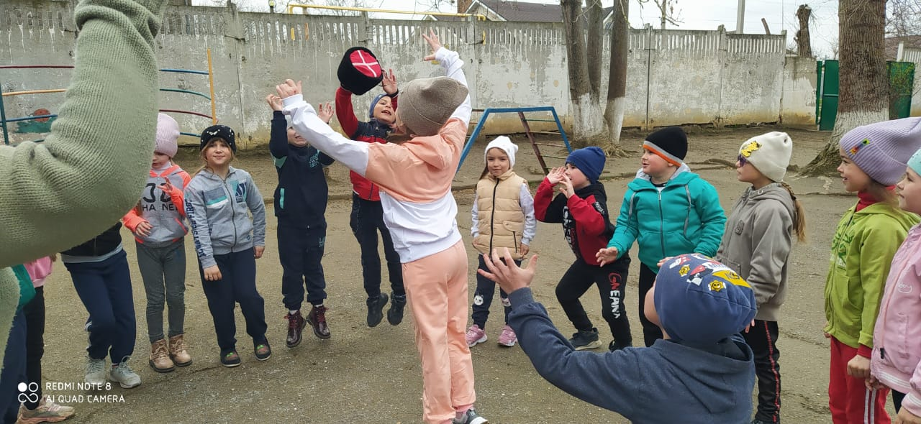
«Я не боюсь еще и еще раз сказать: забота о здоровье - важнейшая работа воспитателя. От жизнерадостности, бодрости детей зависит их духовная жизнь, мировоззрение, умственное развитие, прочность знаний, вера в свои силы.»
В. Сухомлинский

Slide 4
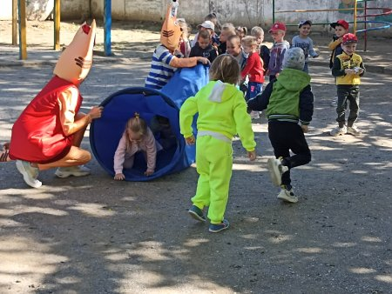

Slide 7
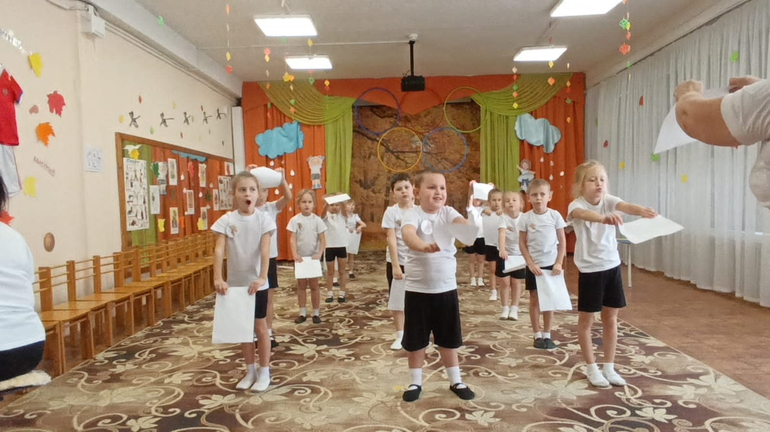

Slide 8
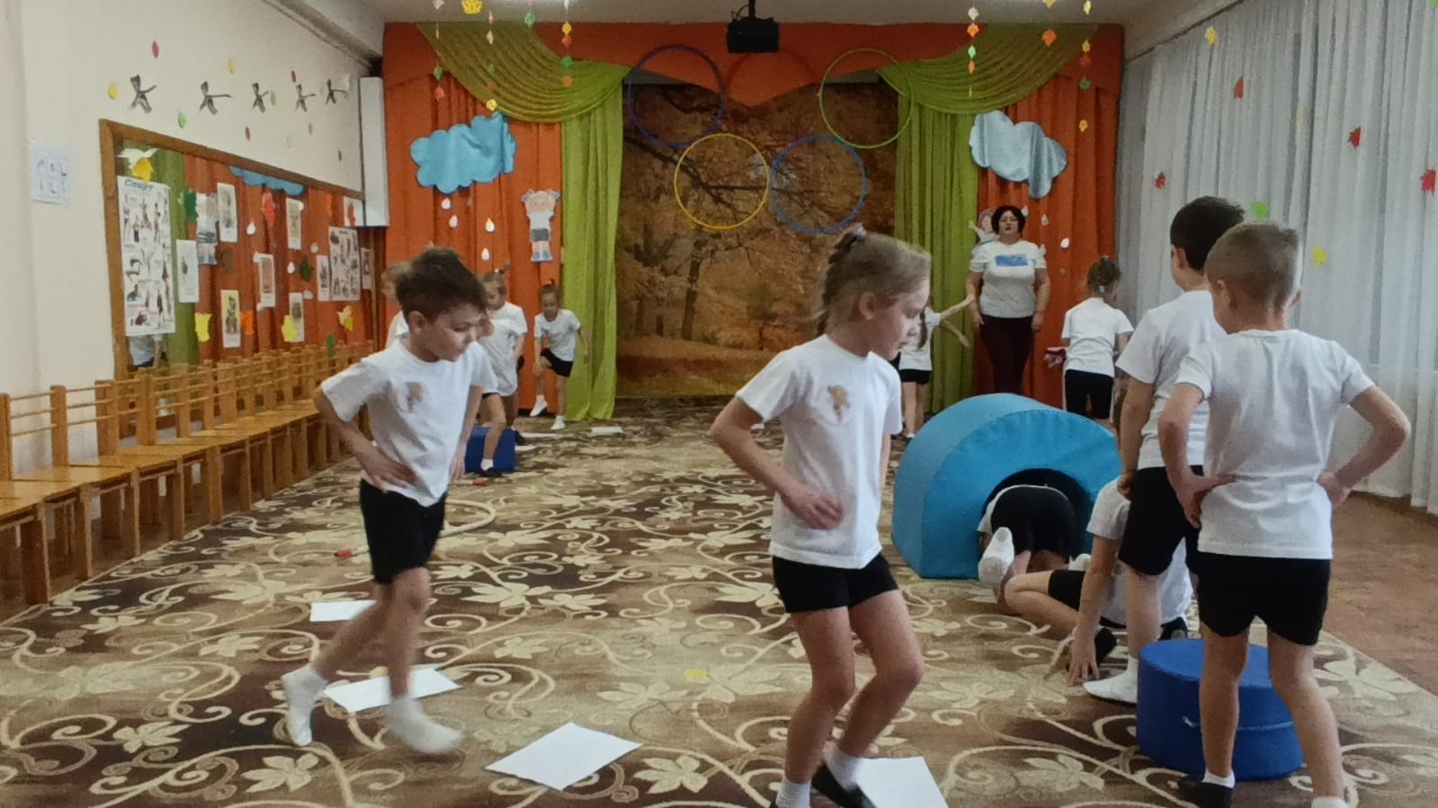

Slide 9
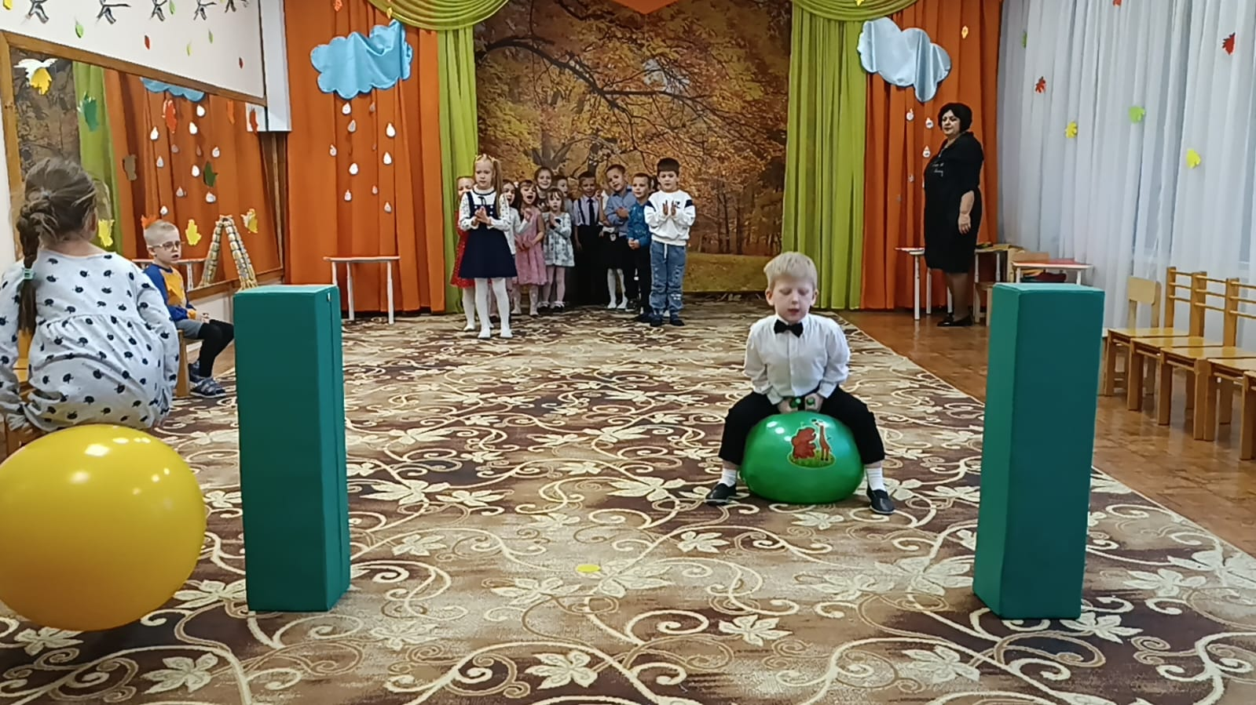

Slide 10
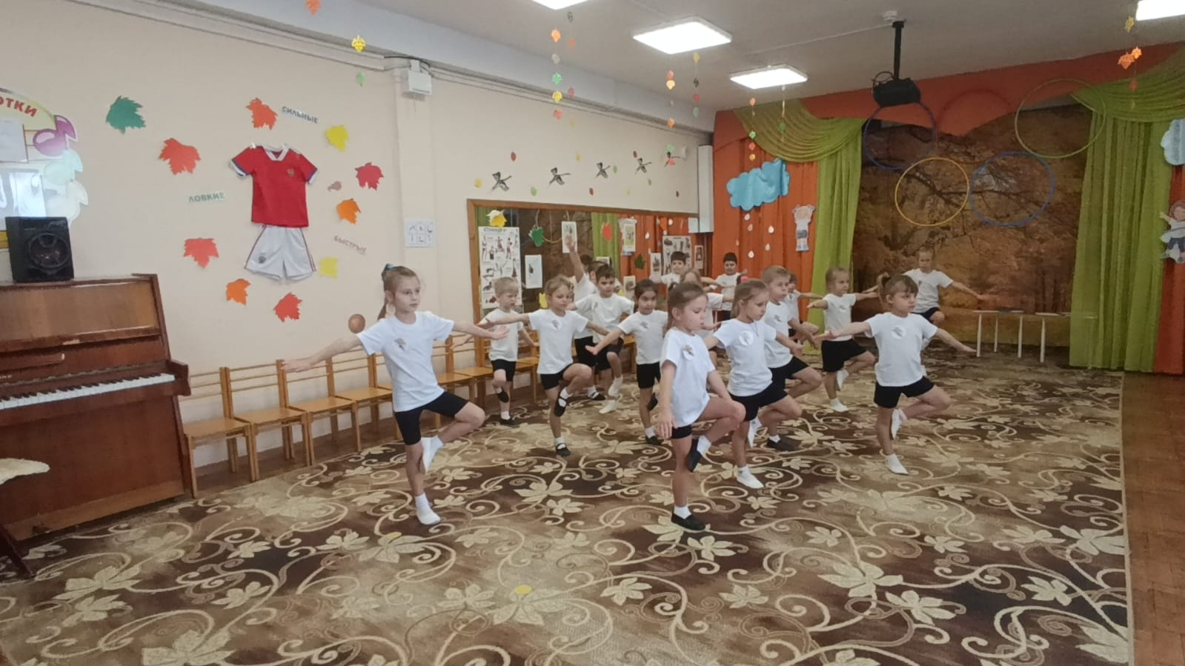

Slide 11
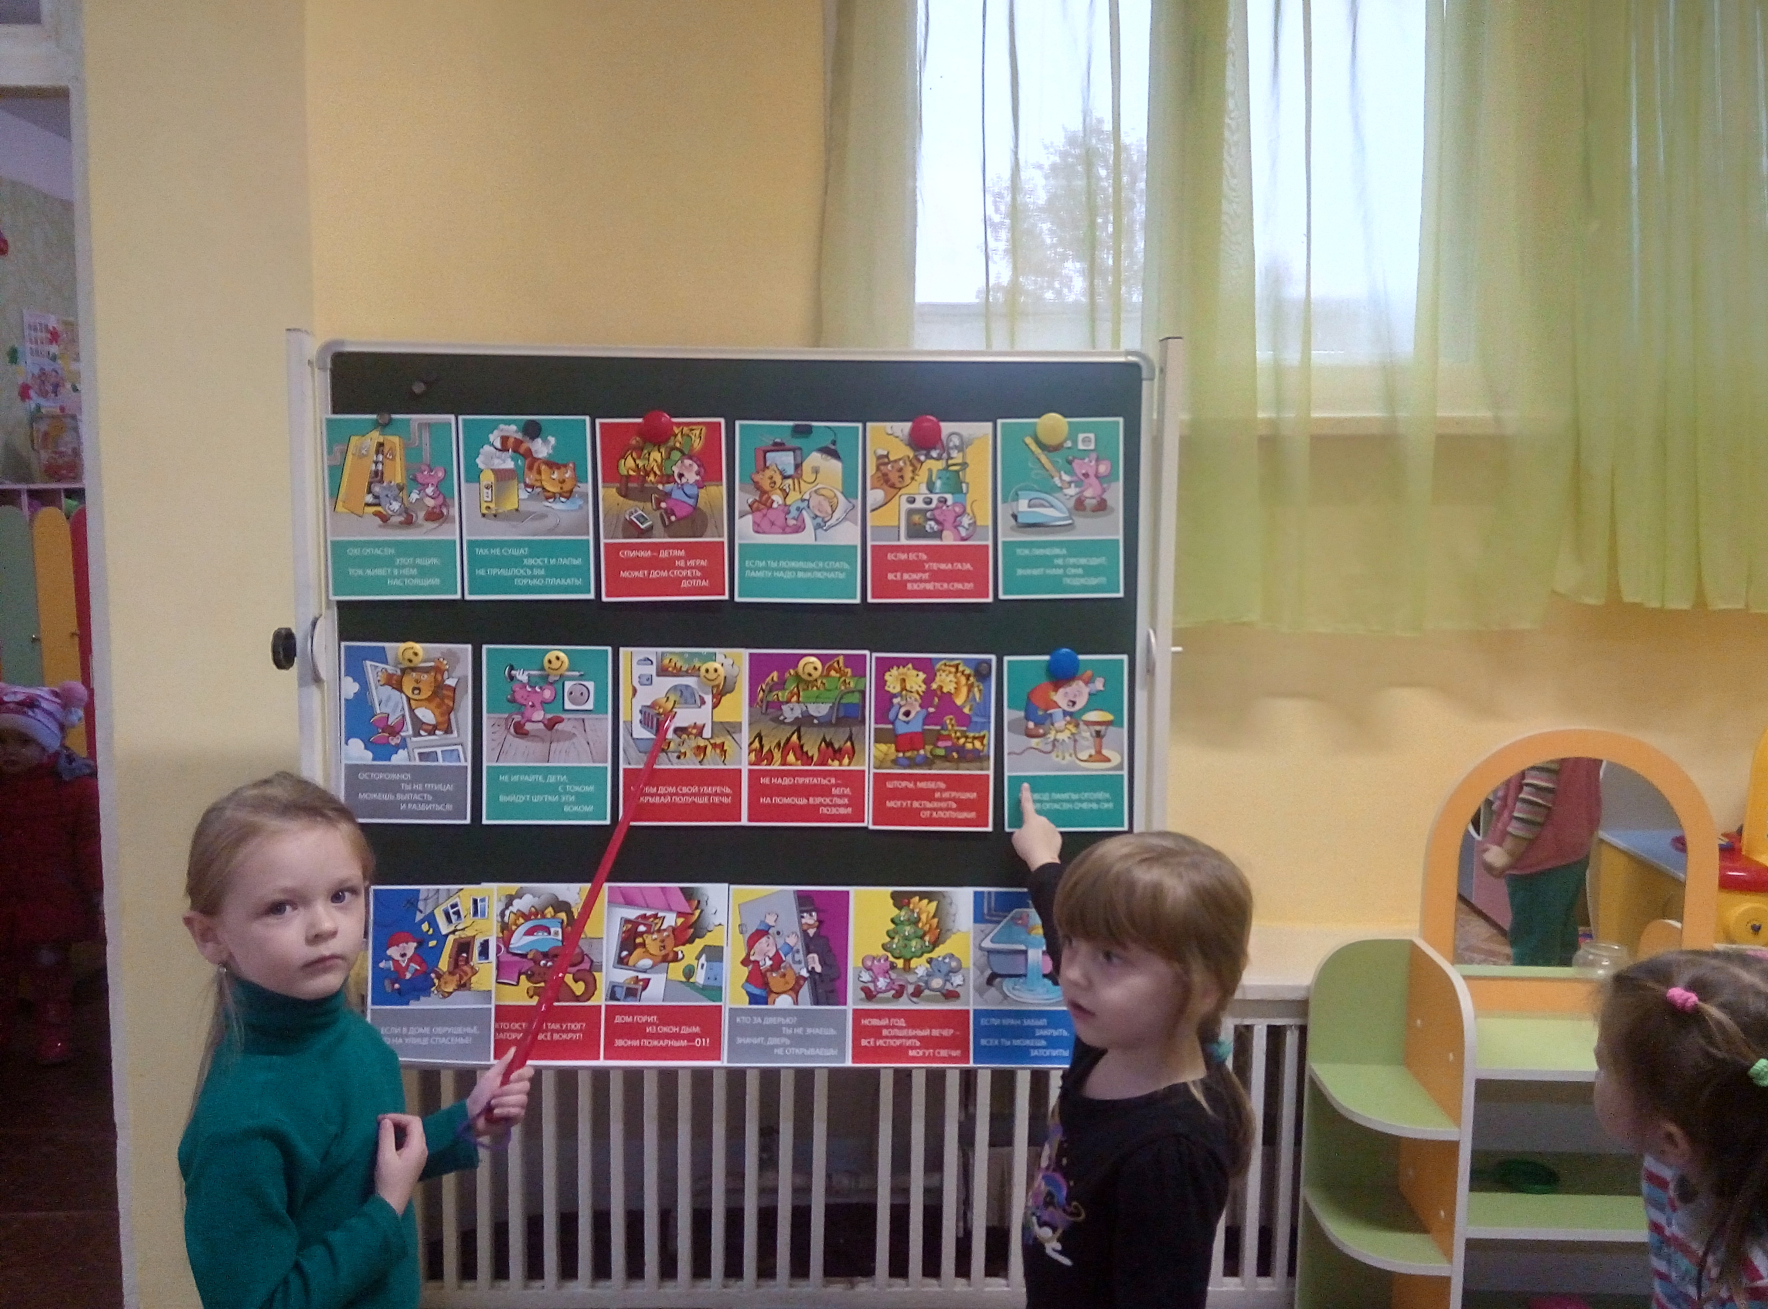
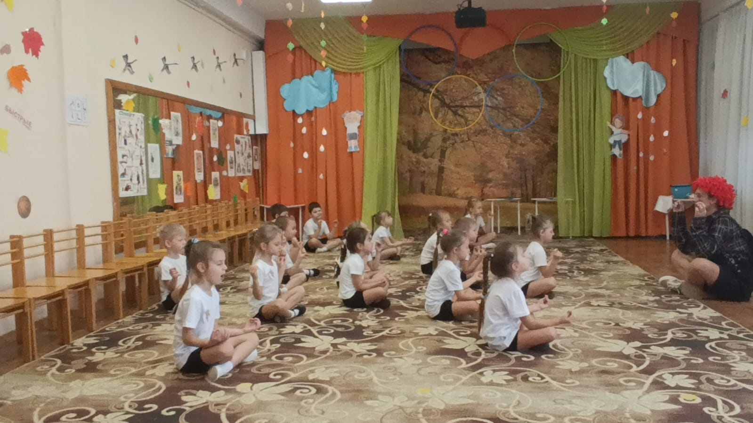

Slide 12
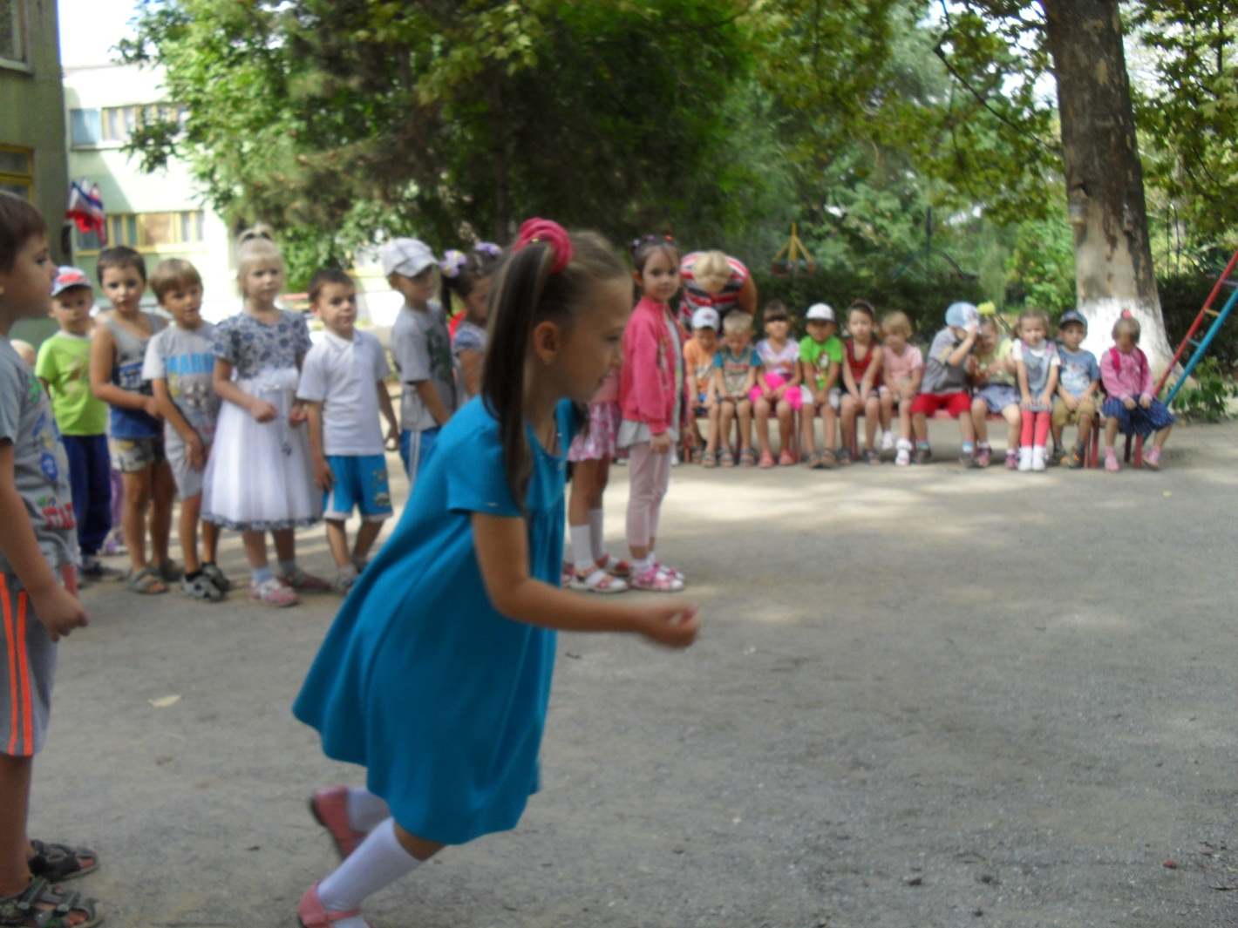
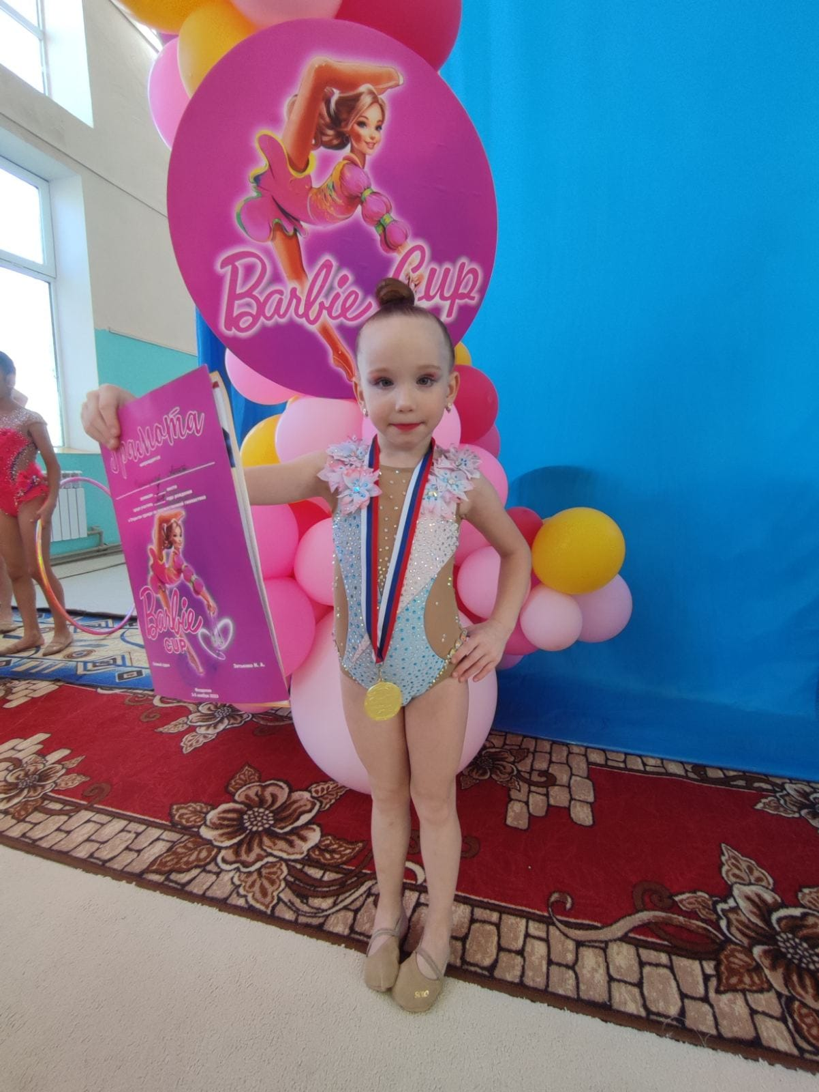

Slide 13
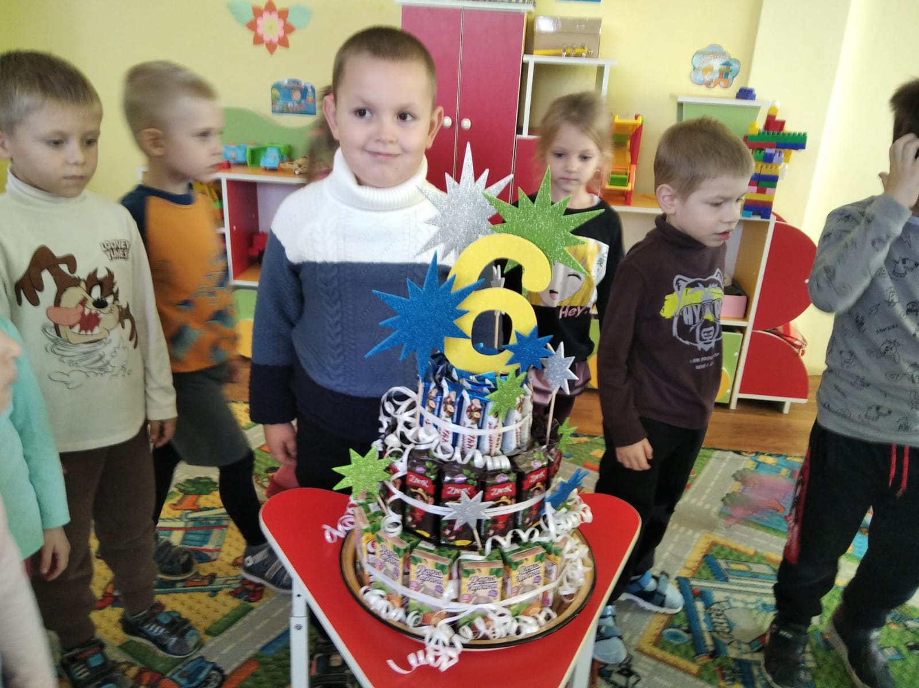

Slide 14
